Slide 1




SLIDE http://gg.gg/moe-deep

Slide 2
ระบบดิจิทัลแพลตฟอร์มเพื่อการเรียนรู้แห่งชาติ
(National Digital Learning Platform)
แพลทฟอร์มด้านการศึกษาเพื่อความเป็นเลิศ
Digital Education Excellence Platform หรือ DEEP

Slide 3
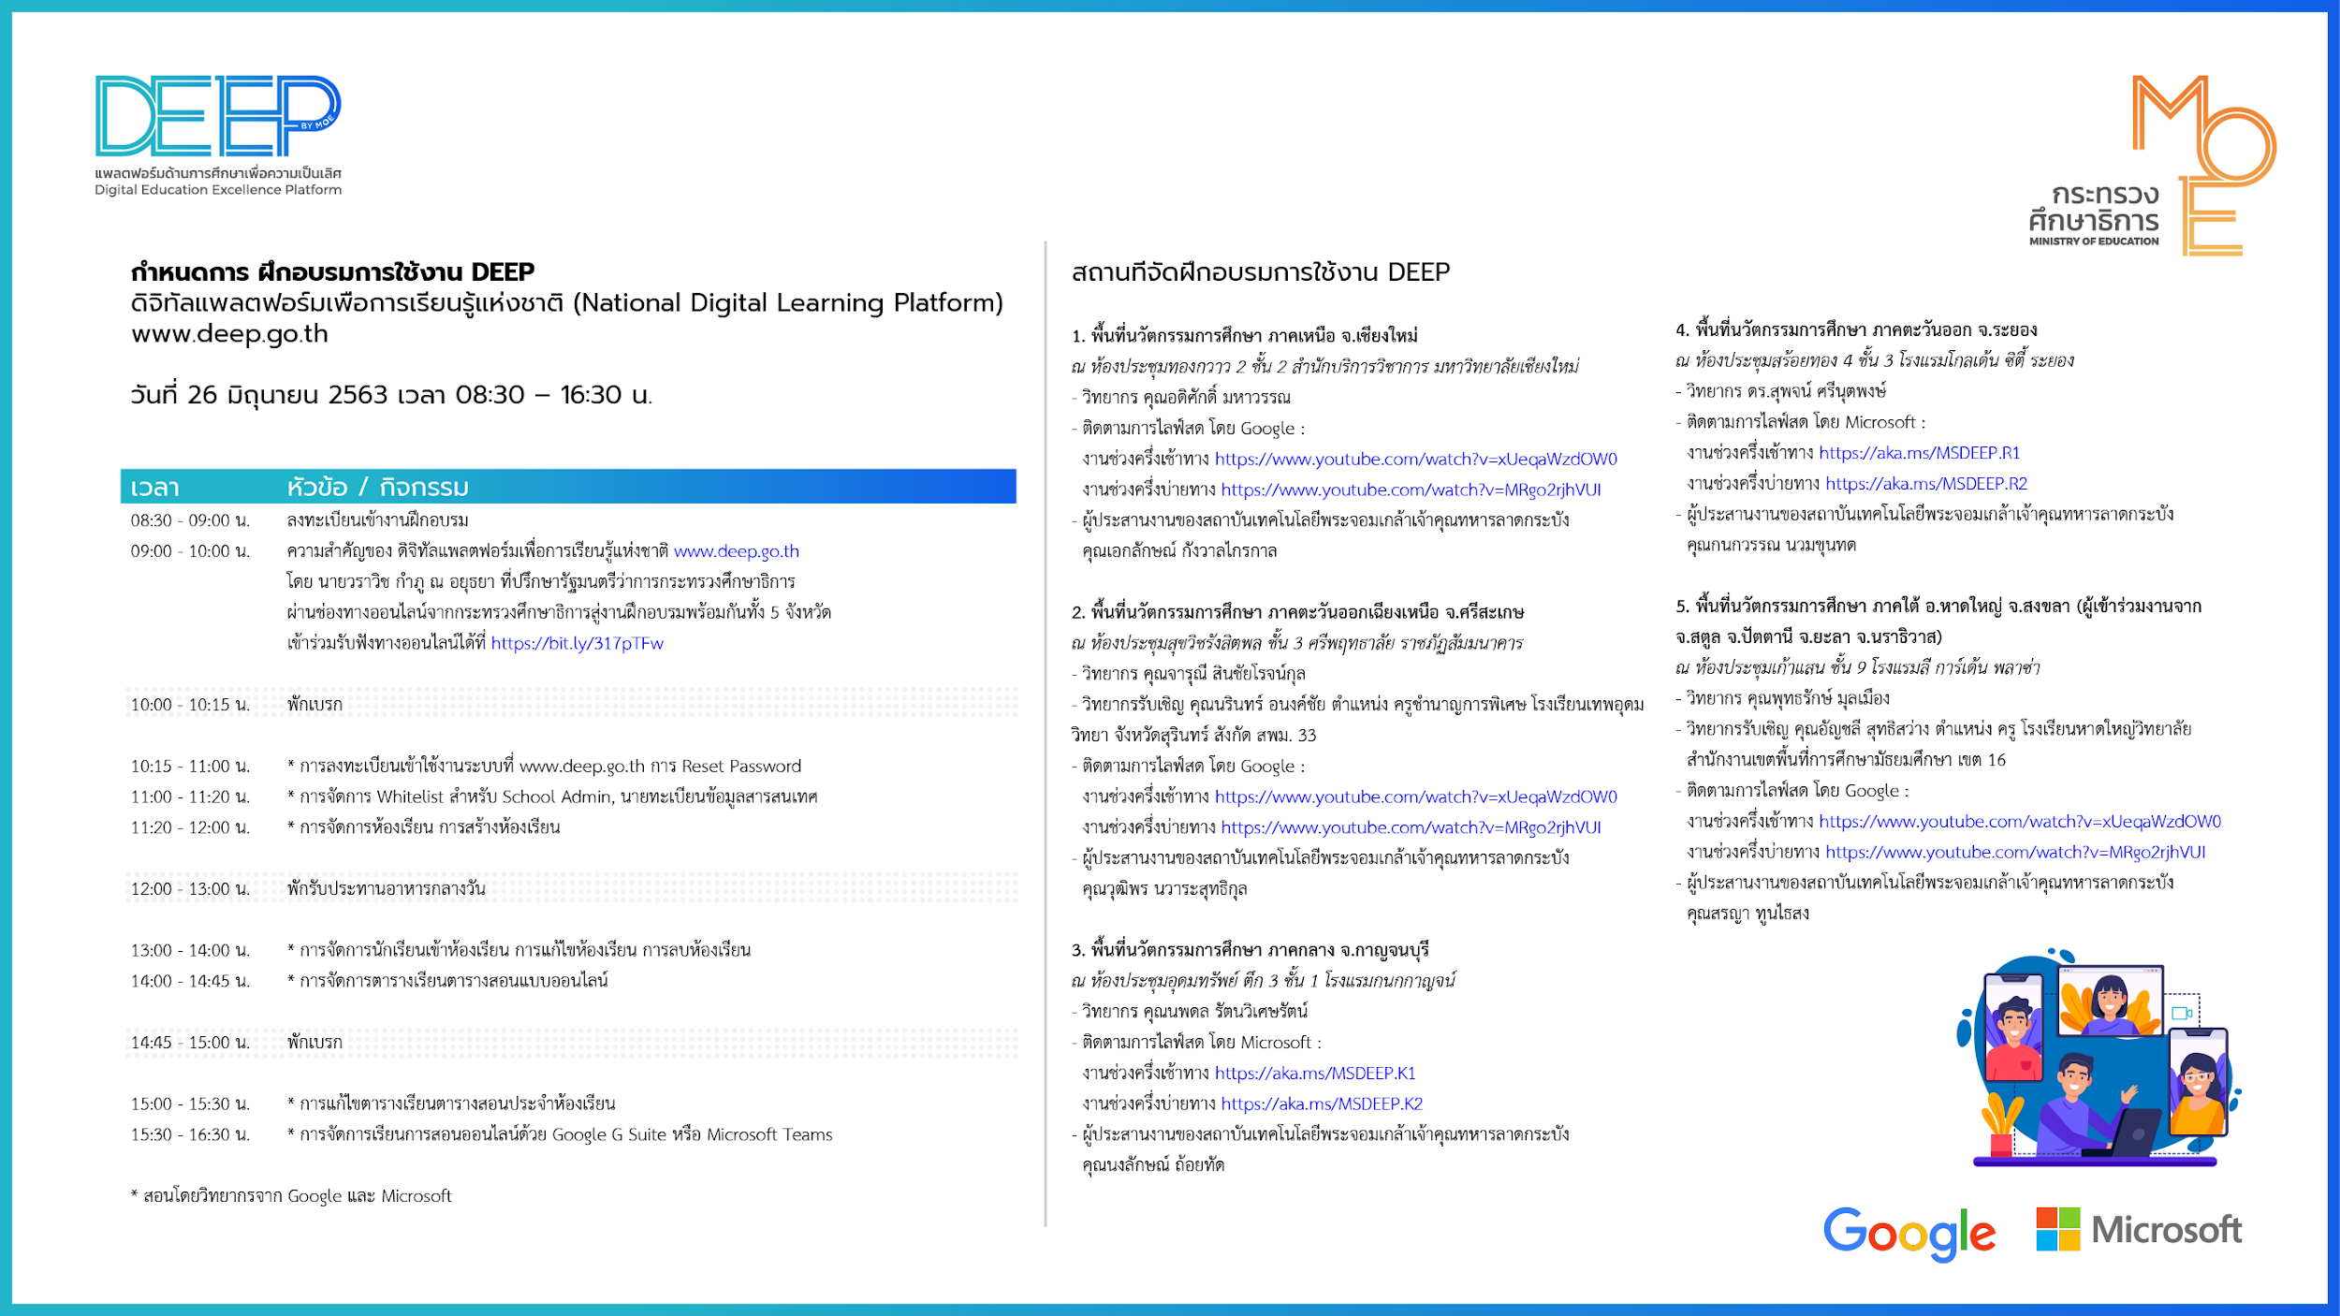
https://www.youtube.com/watch?v=xUeqaWzdOW0
https://www.youtube.com/watch?v=MRgo2rjhVUI
Notes:
https://www.youtube.com/watch?v=xUeaaWzdOWO
https://www.youtube.com/watch?v=MRgo2rihVUI

Slide 4
เรียนรู้ด้วยตนเอง
สื่อหลัก, สื่ออื่น ๆ
การใช้งานสำหรับผู้ดูแลระบบ DEEP
1. ลงทะเบียนใช้งาน www.deep.go.th
2. การจัดการ Whitelist
2.1 การสร้าง Whitelist
2.2 การแก้ไข Whitelist
2.3 การลบ Whitelist
3. การจัดการผู้ใช้งาน
3.1 การดูรายละเอียดผู้ใช้งาน
3.2 การเปลี่ยนรหัสผ่านผู้ใช้งาน
3.3 การแก้ไขรายละเอียดผู้ใช้งาน
การใช้งานสำหรับครู
4. จัดการห้องเรียน
4.1 การสร้างห้องเรียน
4.2 จัดการนักเรียนเข้าห้องเรียน
4.3 การแก้ไขห้องเรียน
4.4 การลบห้องเรียน
5. จัดการตารางสอน
5.1 การสร้างตารางสอน
5.2 การแก้ไขตารางสอนสำหรับผู้ดูแลระบบ
5.3 การเพิ่มครูประจำชั้นเข้ากับห้องเรียน
6. แก้ไขตารางสอน
Agenda
26 มิถุนายน 2563
ฝึกอบรมการใช้งาน
ดิจิทัลแพลตฟอร์มเพื่อการเรียนรู้แห่งชาติ
www.deep.go.th

Slide 5
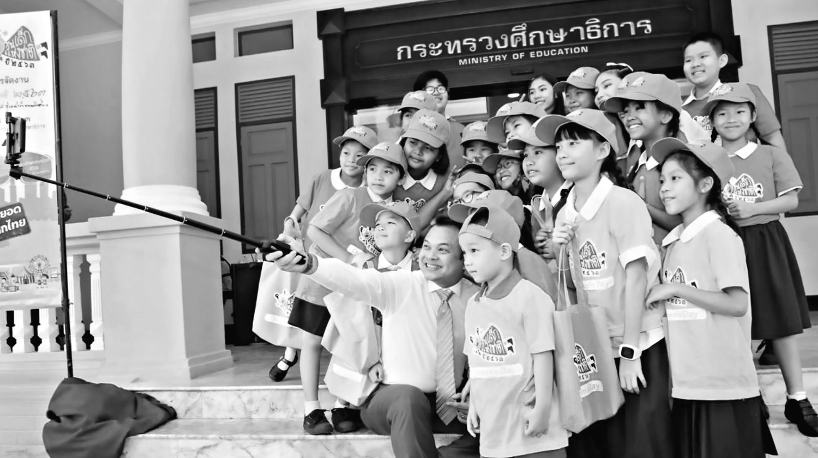

Slide 6

การศึกษา
เพื่อความเป็นเลิศ
(Education for Excellence)
คือ
การศึกษาที่มีความยืดหยุ่น เท่าทันบริบทภายนอกที่เปลี่ยนแปลงอย่างรวดเร็ว สามารถพัฒนาทุนมนุษย์ของประเทศที่ตอบโจทย์ความต้องการของสังคมและตลาดได้ โดยมุ่งเน้นการพัฒนาศักยภาพบุคคล สู่ความเป็นเลิศตามบริบทในแบบฉบับของตนเอง

Slide 7
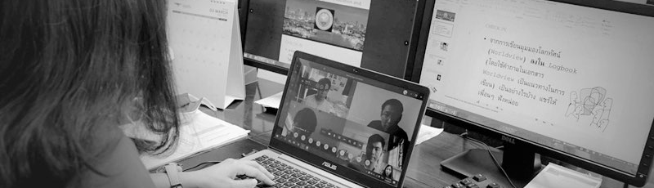
www.deep.go.th
แพลตฟอร์มด้านการศึกษาเพื่อความเป็นเลิศ
Digital Education Excellence Platform

Slide 8
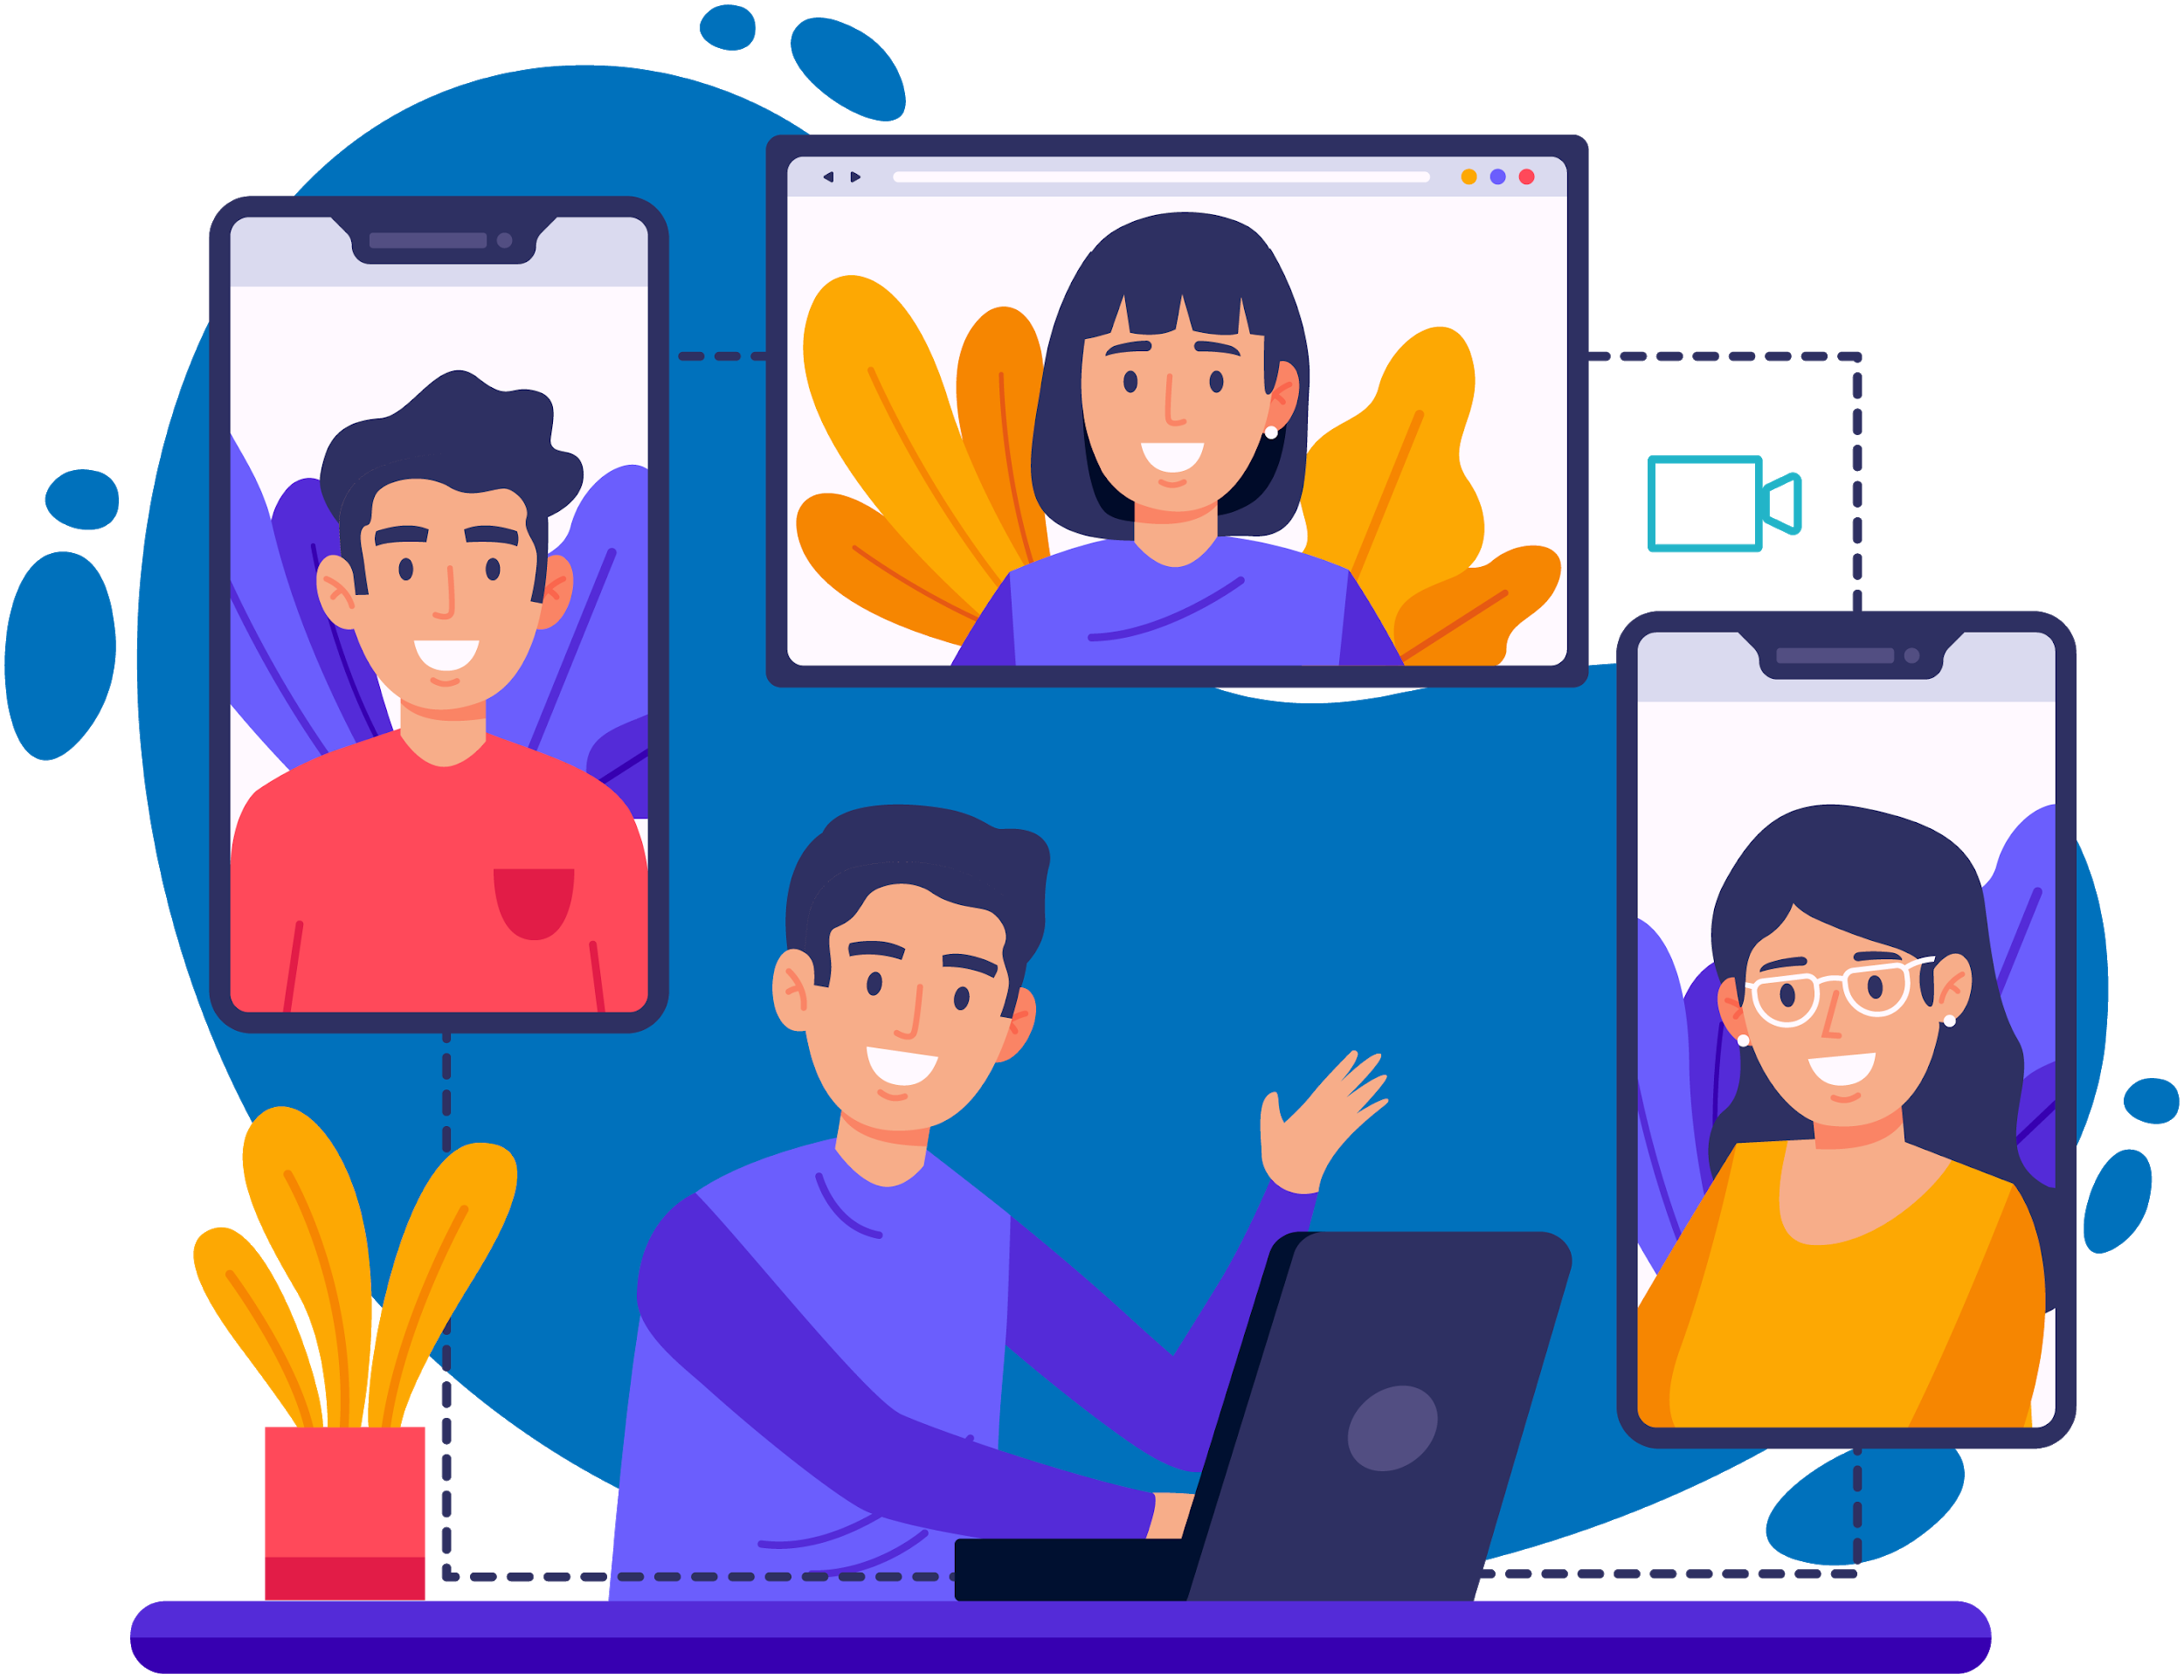
ศูนย์กลางการเรียนรู้ออนไลน์ สำหรับคนไทยทุกคน
www.deep.go.th

Slide 9

นักเรียนสามารถเรียนออนไลน์
ได้ทุกที่ ทุกเวลา
www.deep.go.th

Slide 10
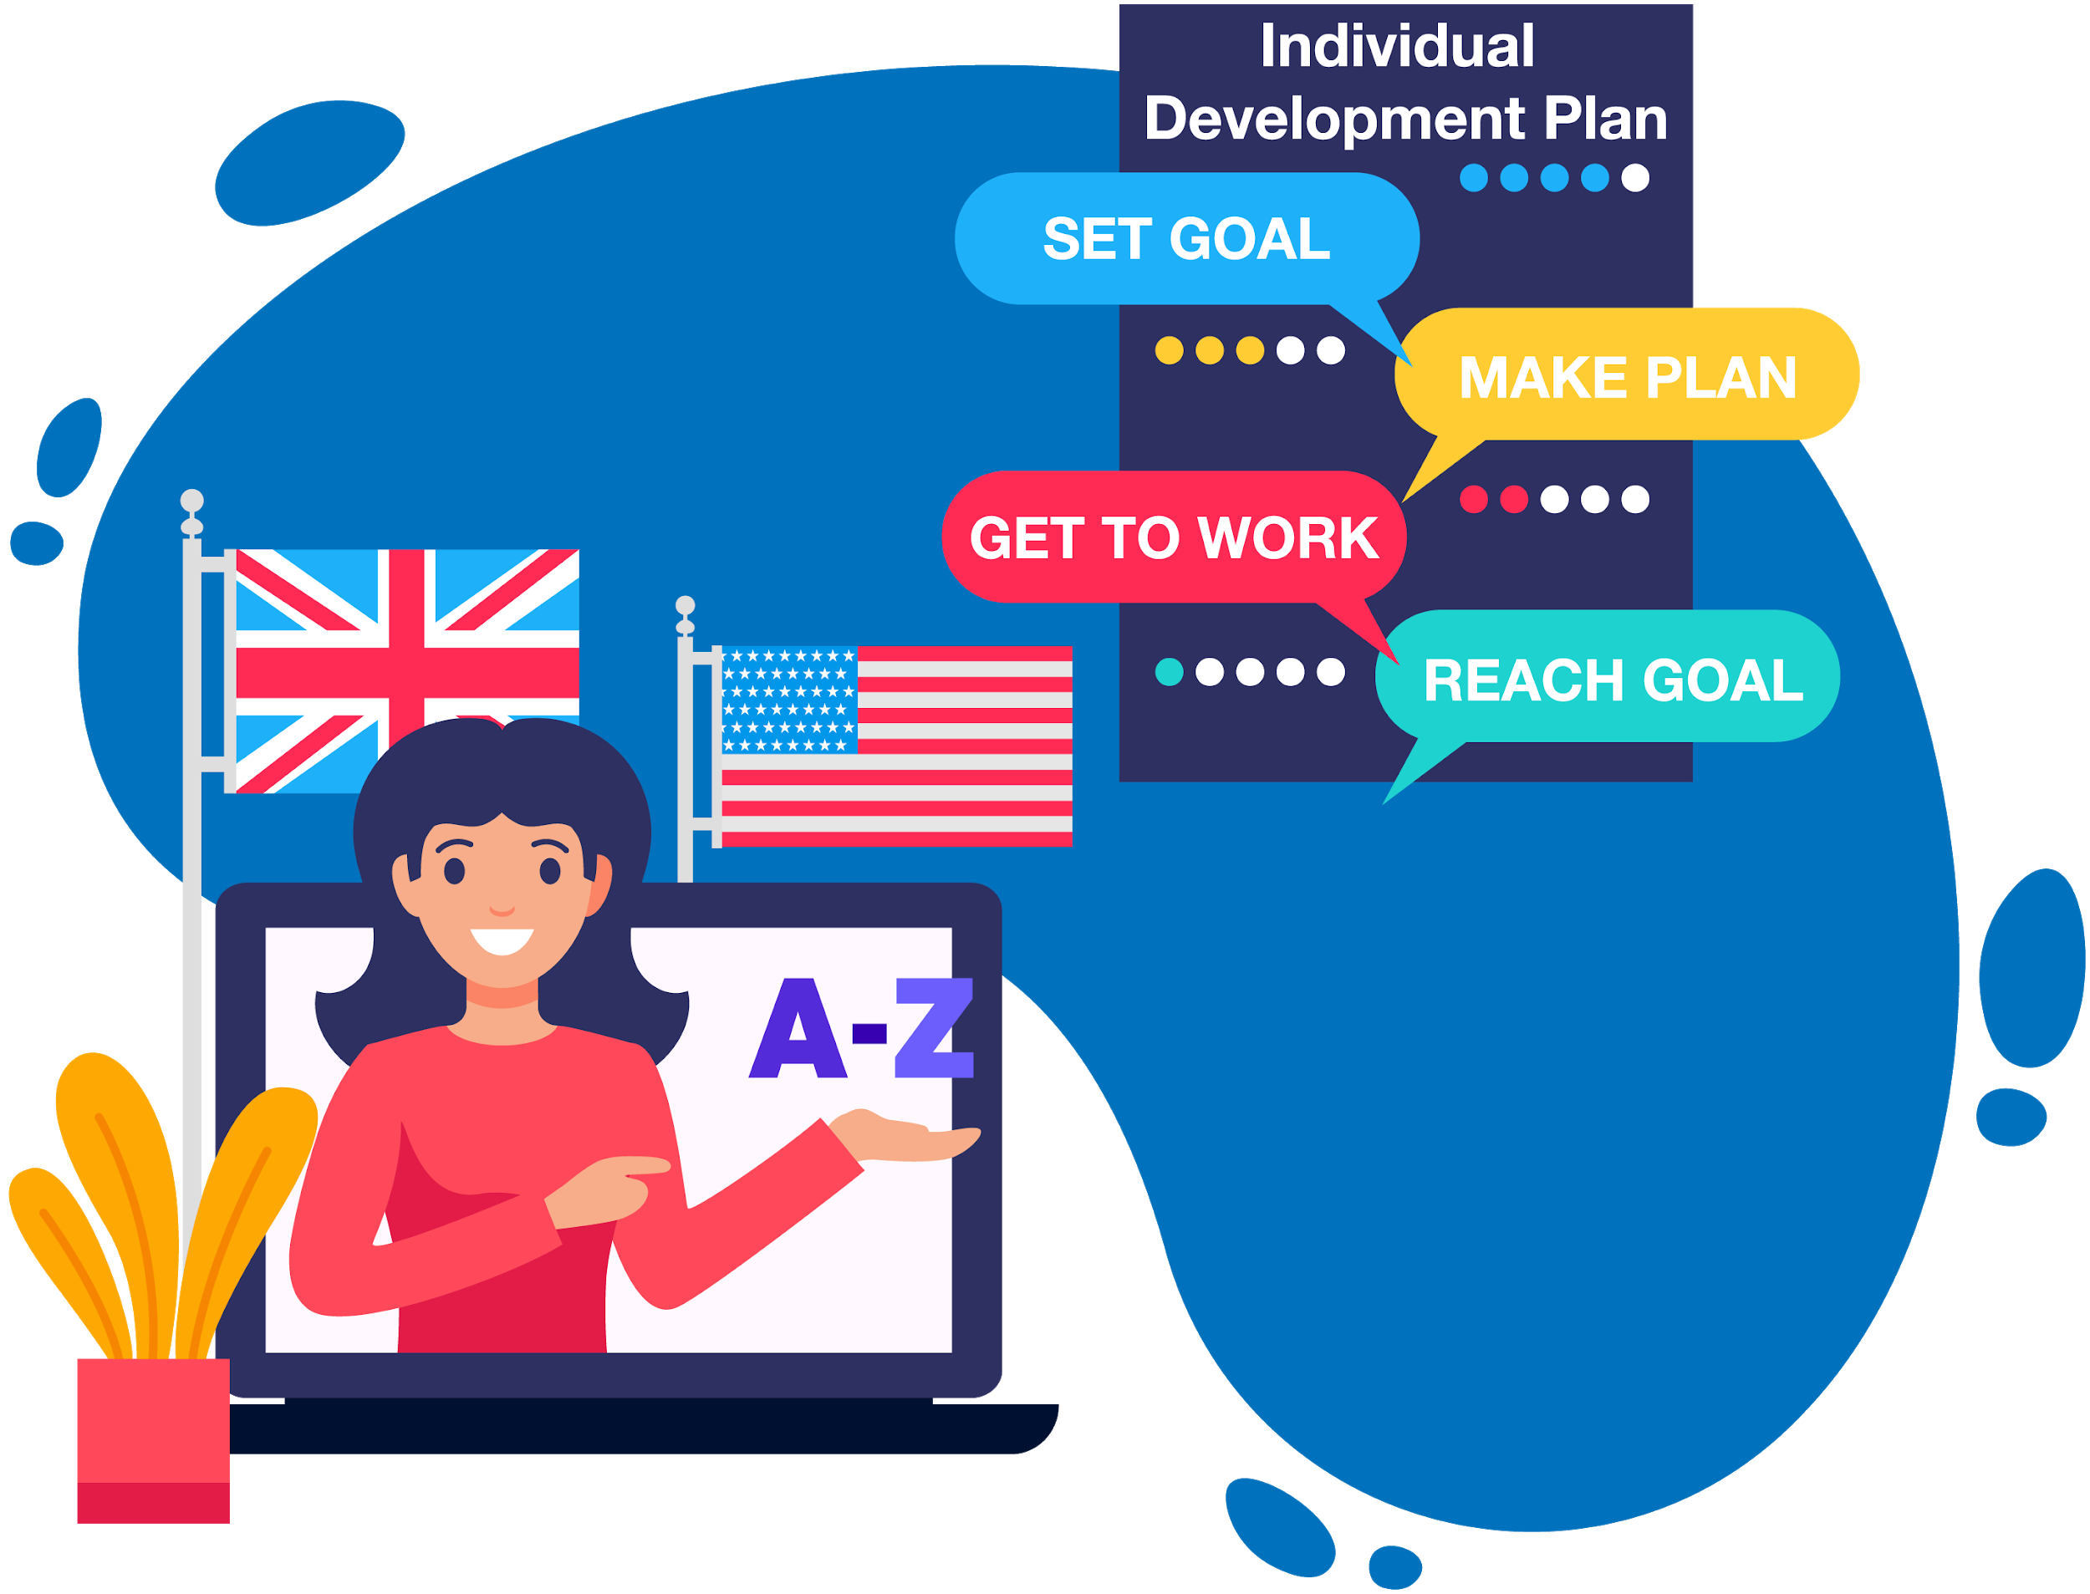
ครูและบุคลากรทางการศึกษา
เรียนรู้พัฒนาตนเองได้อย่างมีประสิทธิภาพ
www.deep.go.th

Slide 11
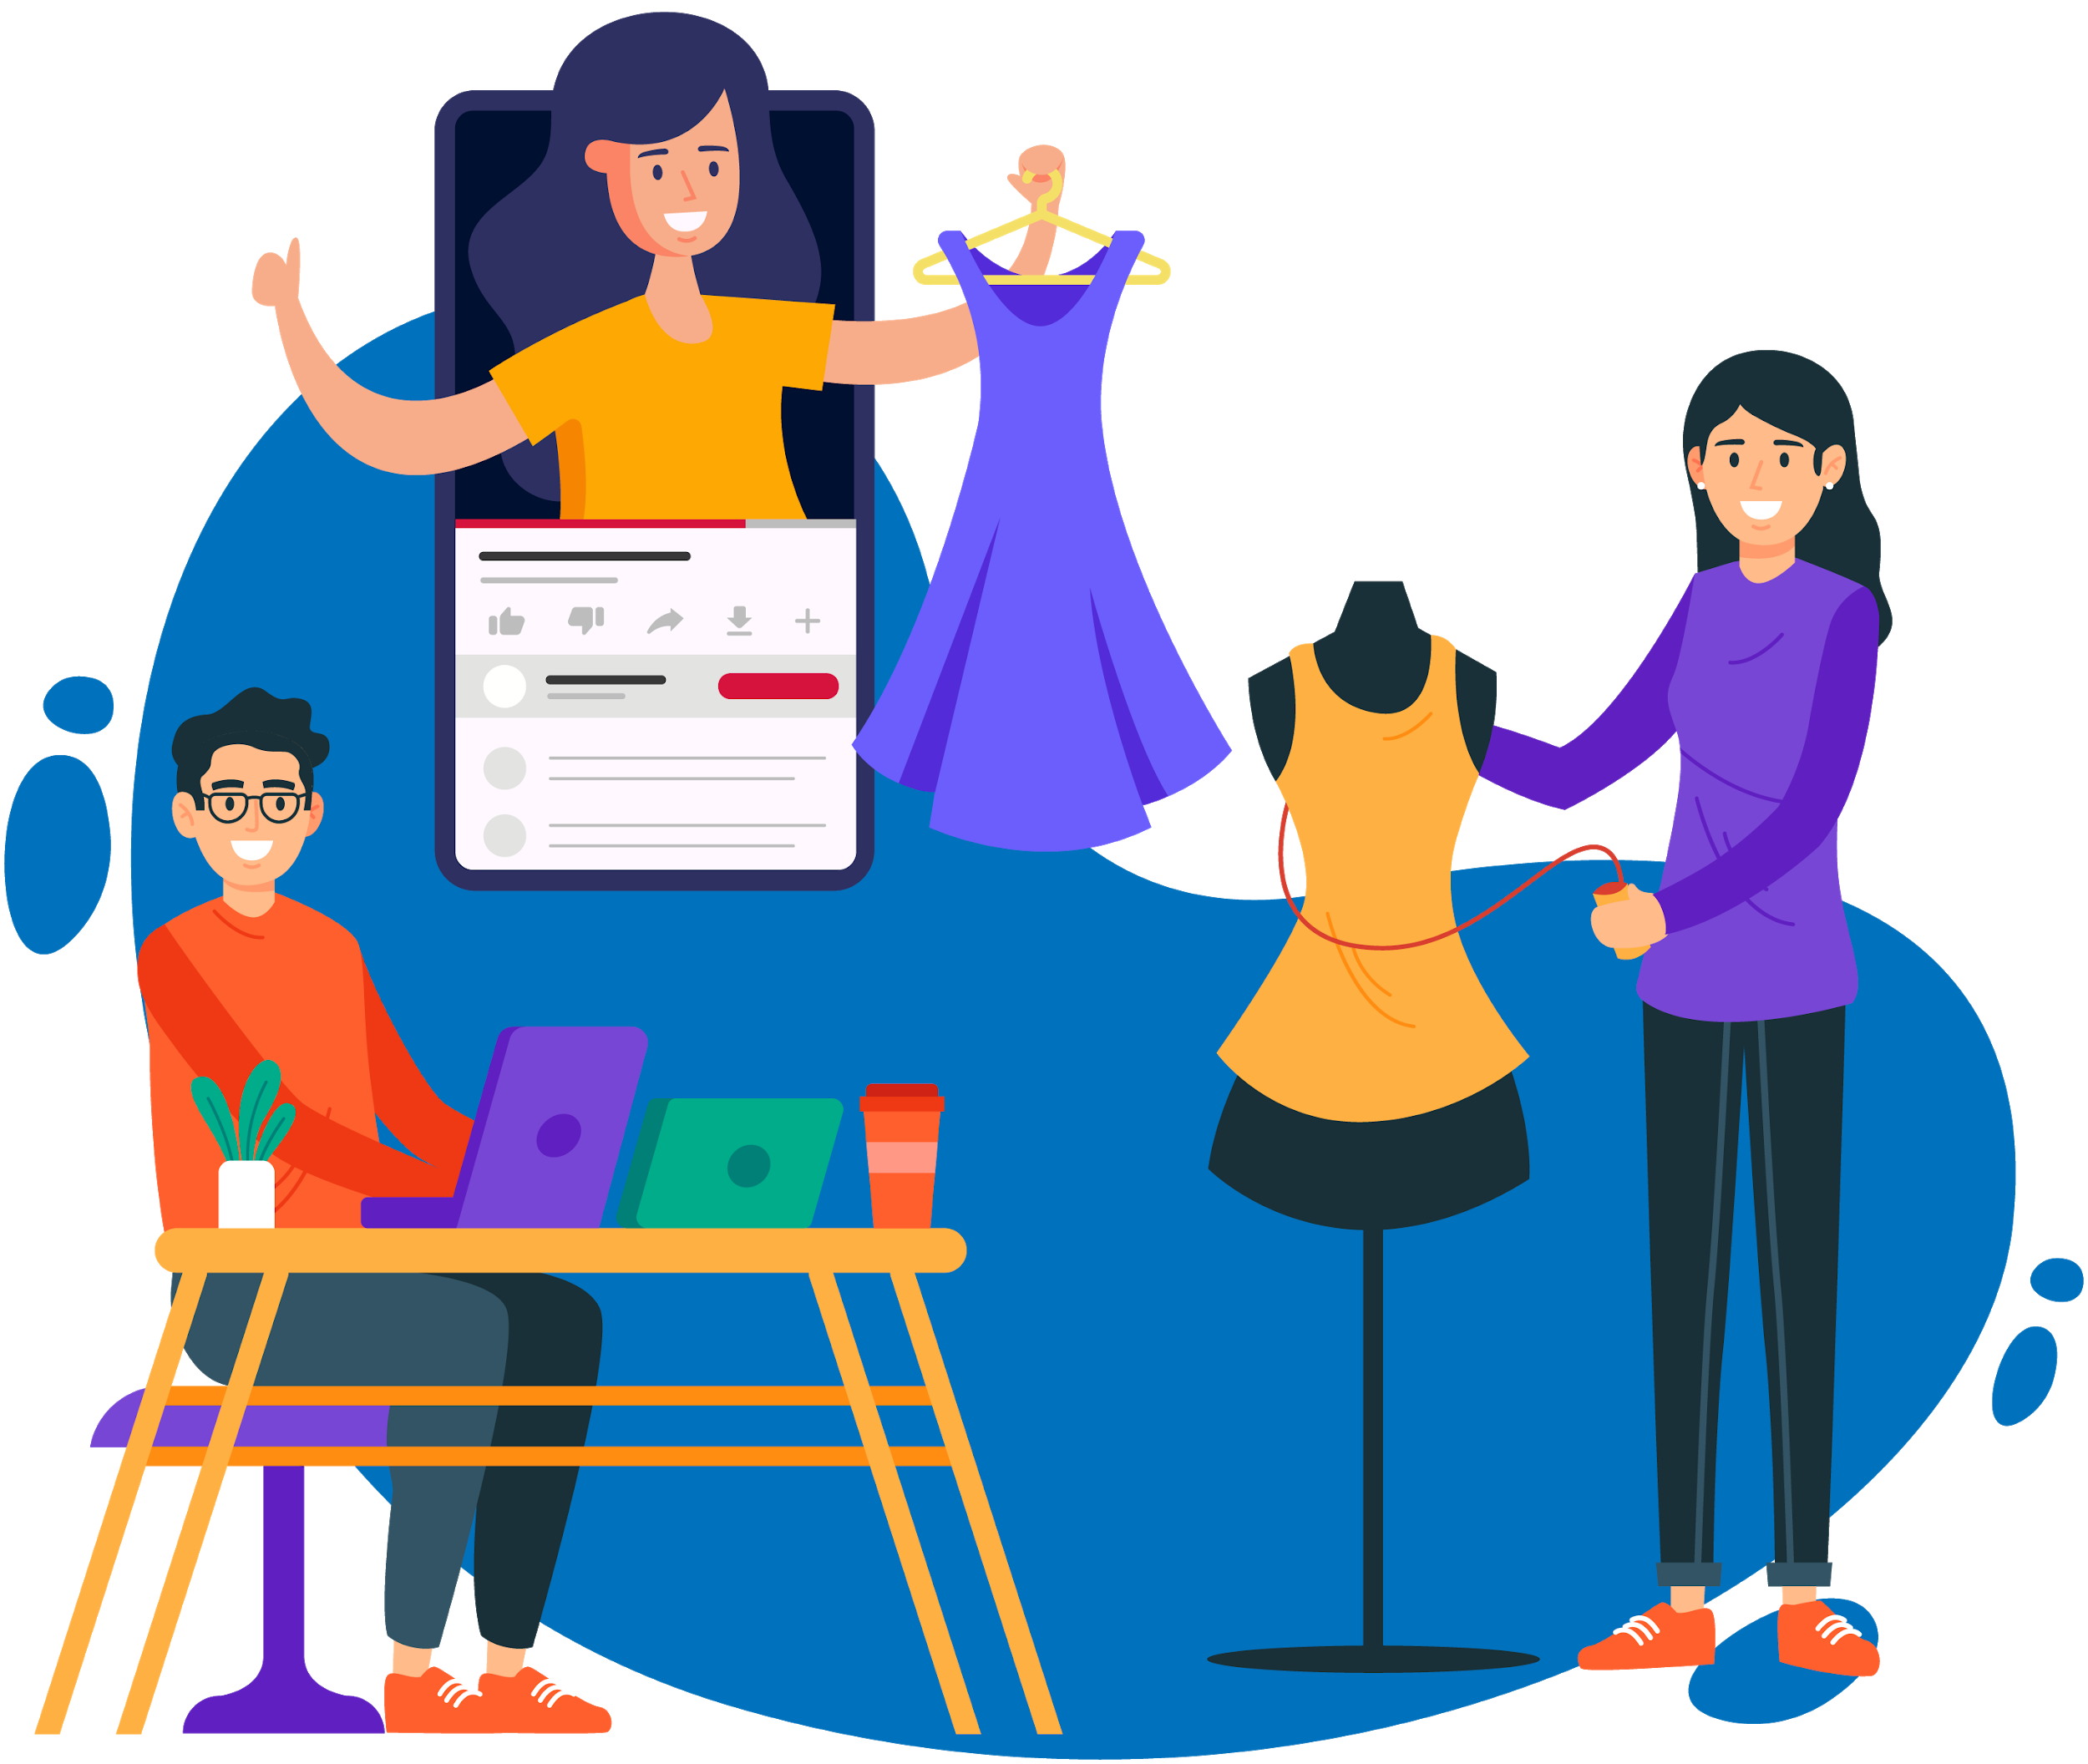
ประชาชนทั่วไป
พัฒนา Skill เดิม เพิ่มเติม Skill ใหม่
ความท้าทายของคนในยุค Digital Disruption
www.deep.go.th

Slide 12






www.deep.go.th
เรียนรู้ได้ทุกที่ ทุกเวลา และทุกอุปกรณ์

Slide 13
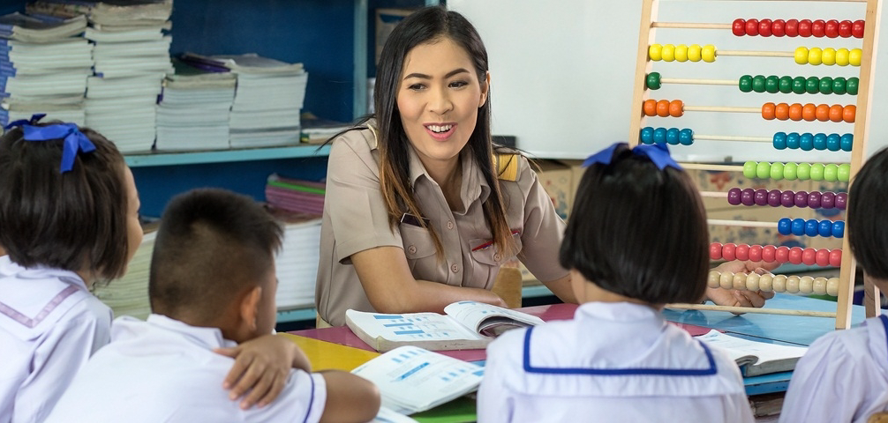






Single Gateway
อีเมลเดียว สามารถใช้งานได้ทั้ง 3 โปรดักส์
1.
เข้าเรียนได้ที่ www.deep.go.th
2.
เข้าใช้งานได้ที่ G Suite
3.
เข้าใช้งานได้ที่ Teams
ลงทะเบียนการใช้งานได้ที่ www.deep.go.th

Slide 14
student.deep.go.th

Slide 15
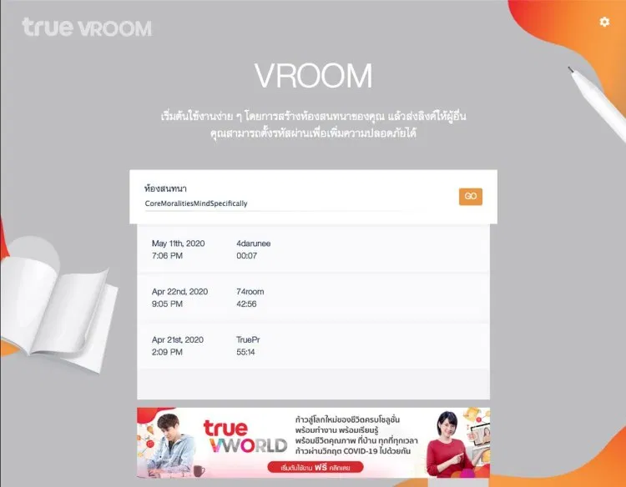


https://vroom.truevirtualworld.com/
True VROOM ห้องประชุม และ ห้องเรียนเสมือนจริง ใช้ฟรี ไม่จำกัดเวลา!!

Slide 16


http://www.trueplookpanya.com/
ประกาศนียบัตรรับรองความรู้ ความสามารถ ในการใช้คอมพิวเตอร์พื้นฐาน
Notes:
https://www.ocsc.go.th/DLProject/ic3

Slide 17
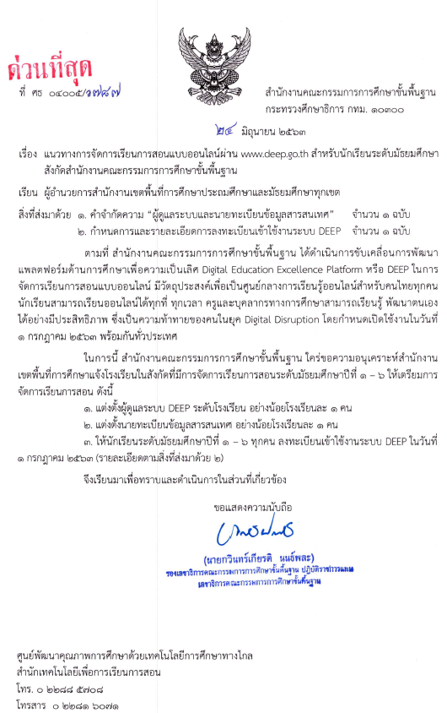
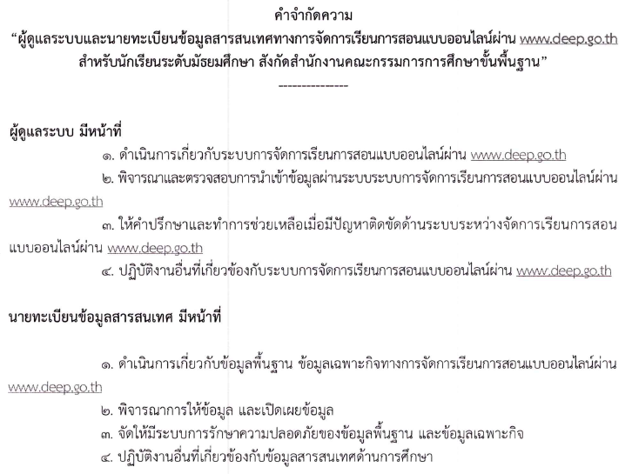
Notes:
ครูเข้ามาอบรมวันนี้ บทบาทของท่านคือ

Slide 18
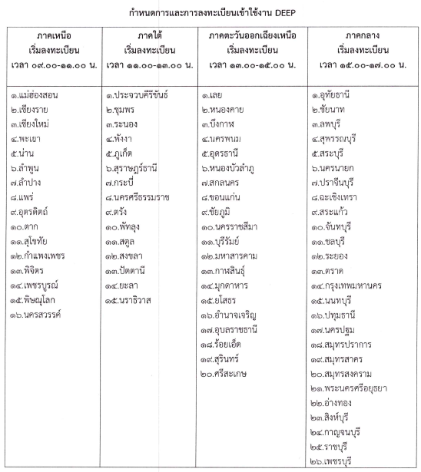
1 กรกฎาคม 2563

Slide 19
นักเรียน
https://student.deep.go.th/

Slide 20
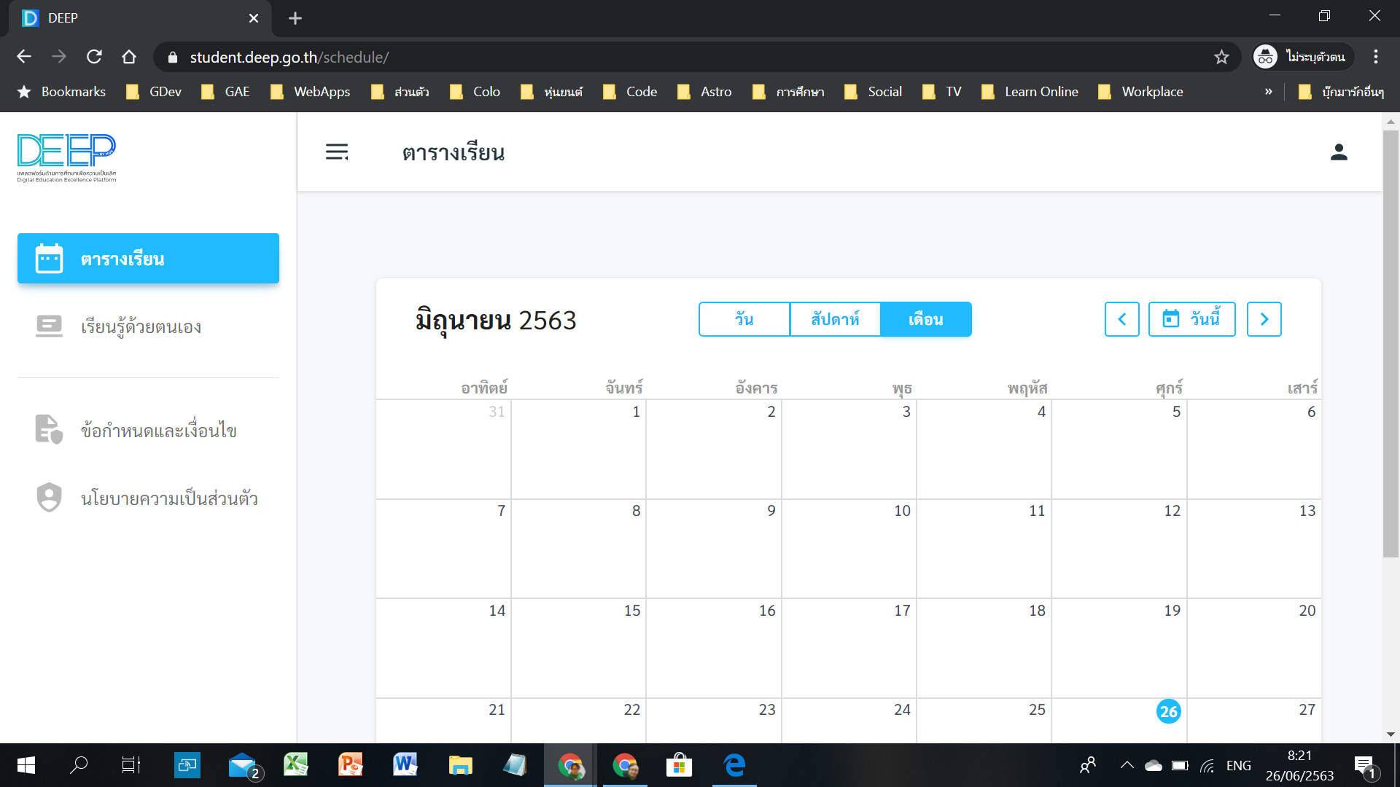

Slide 21
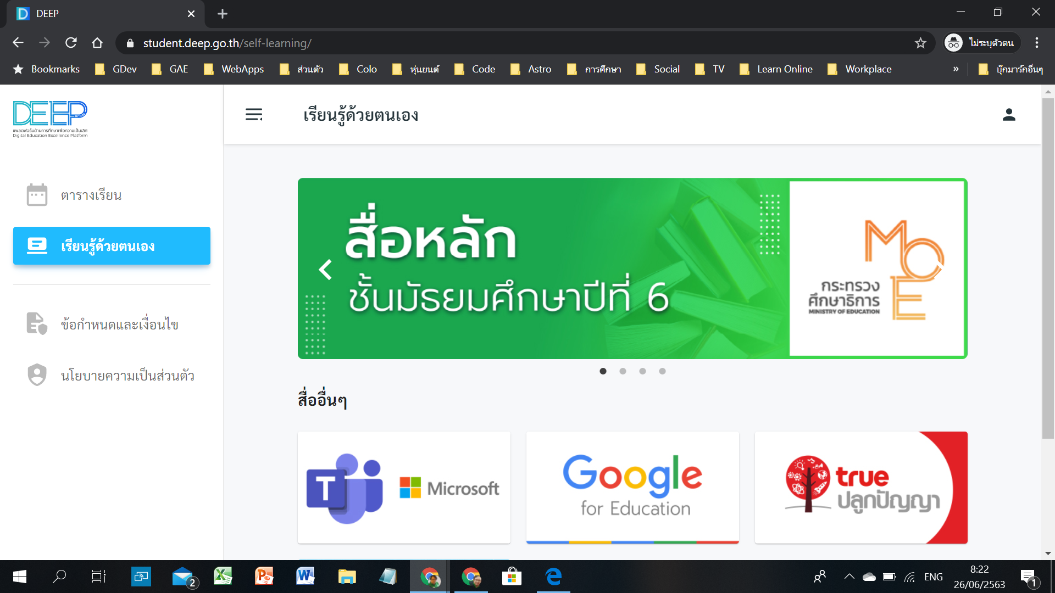

Slide 22
ขั้นตอนการลงทะเบียนเข้าใช้งาน
www.deep.go.th

Slide 23
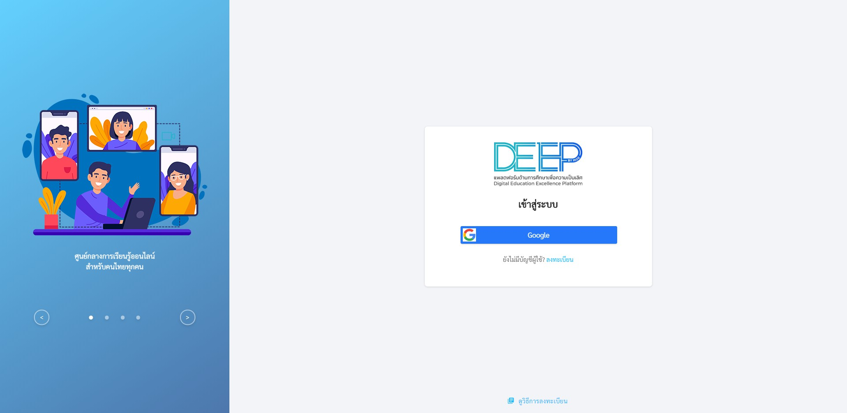
1. เข้าระบบการเรียนรู้ออนไลน์ ที่ deep.go.th

Slide 24
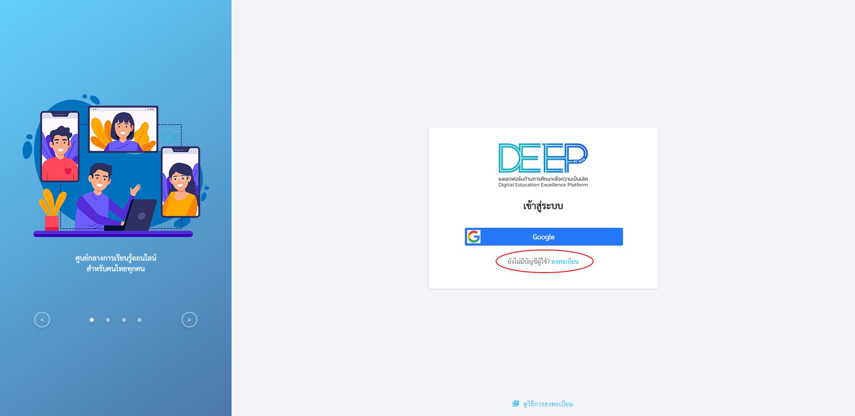
2. เมื่อเข้าระบบแล้วกดที่ปุ่ม "ลงทะเบียน"

Slide 25
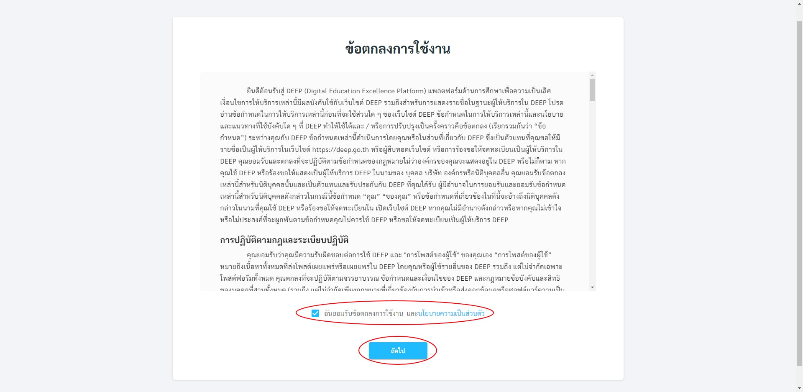
3. เมื่อกดปุ่มลงทะเบียนแล้วระบบแสดงหน้า ข้อตกลงการใช้งาน เพื่อให้ผู้ใช้งานรับทราบข้อตกลงในการลงทะเบียนเข้าใช้งานระบบ
ผู้ใช้งานกด ฉันยอมรับข้อตกลงการใช้งาน เพื่อดำเนินการลงทะเบียนเข้าใช้งานต่อไป

Slide 26
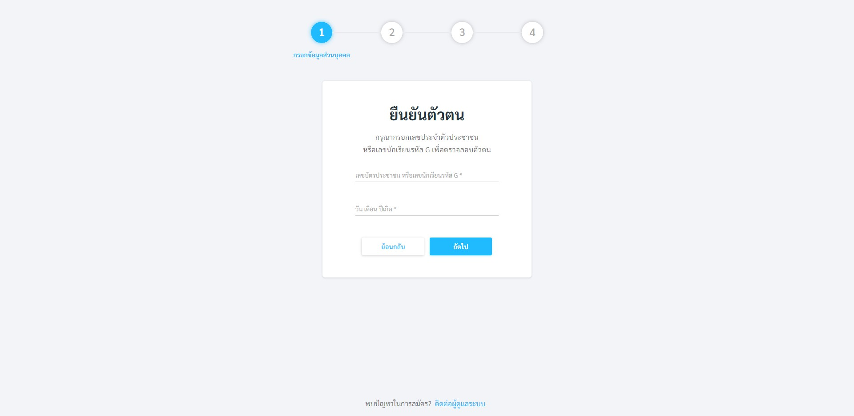
4. กรอกข้อมูลยืนยันตัวตน เลขประจำตัวประชาชน/เลขนักเรียนรหัส G และ วัน เดือน ปีเกิด เพื่อตรวจสอบตัวตน จากนั้นกดถัดไป

Slide 27
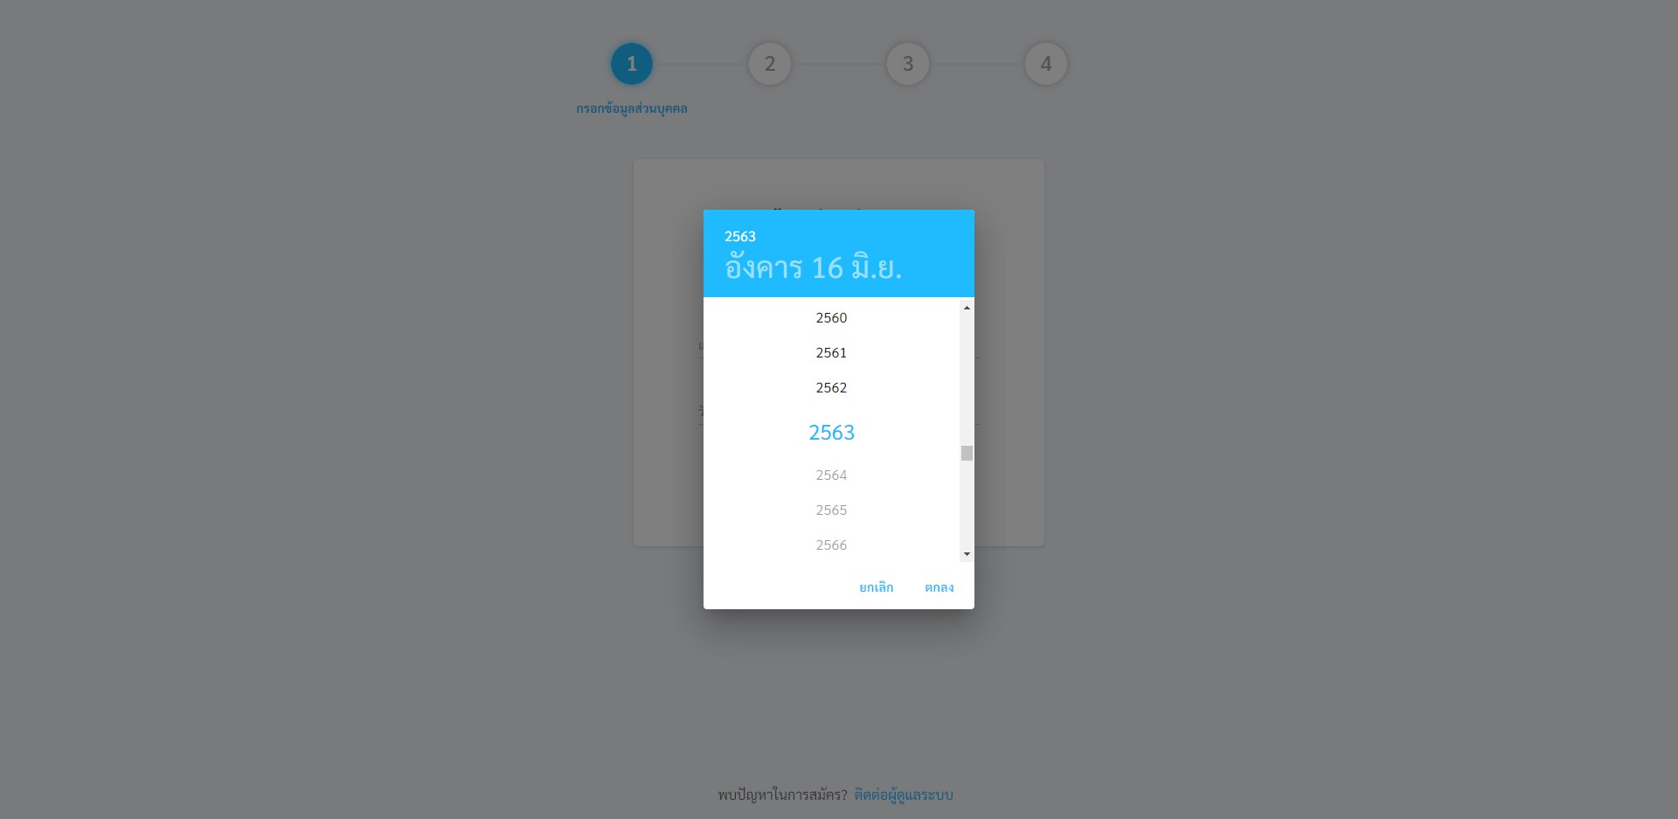
4. กรอกข้อมูลยืนยันตัวตน เลขประจำตัวประชาชน/เลขนักเรียนรหัส G และ วัน เดือน ปีเกิด เพื่อตรวจสอบตัวตน จากนั้นกดถัดไป

Slide 28
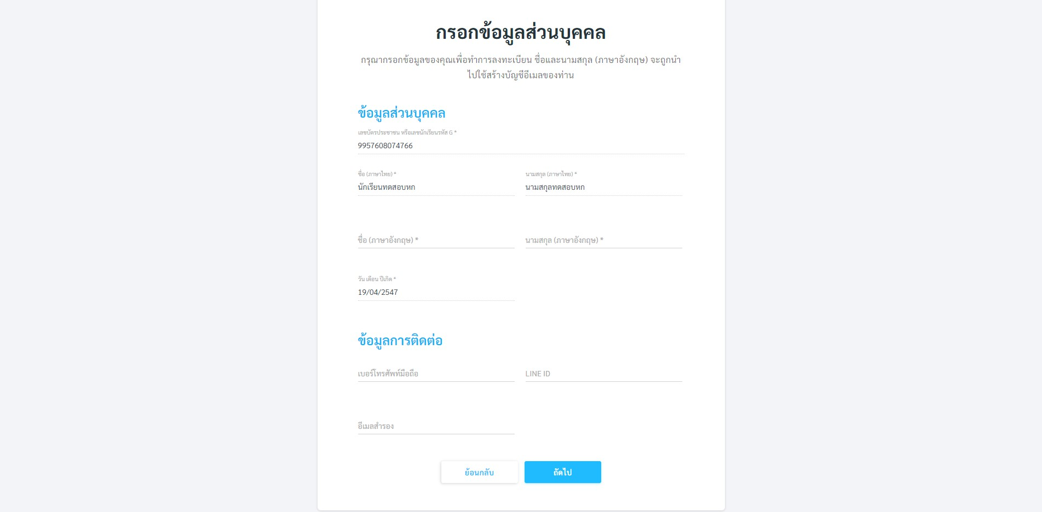
5. เมื่อกรอกข้อมูลยืนยันตัวตนเรียนร้อยแล้วระบบเข้าสู่หน้า กรอกข้อมูลส่วนบุคคล เพื่อทำการลงทะเบียนใช้สร้างบัญชีอีเมลของท่าน
โดยกรอกชื่อ-นามสกุล (ภาษาอังกฤษ) และ ข้อมูลการติดต่อ

Slide 29
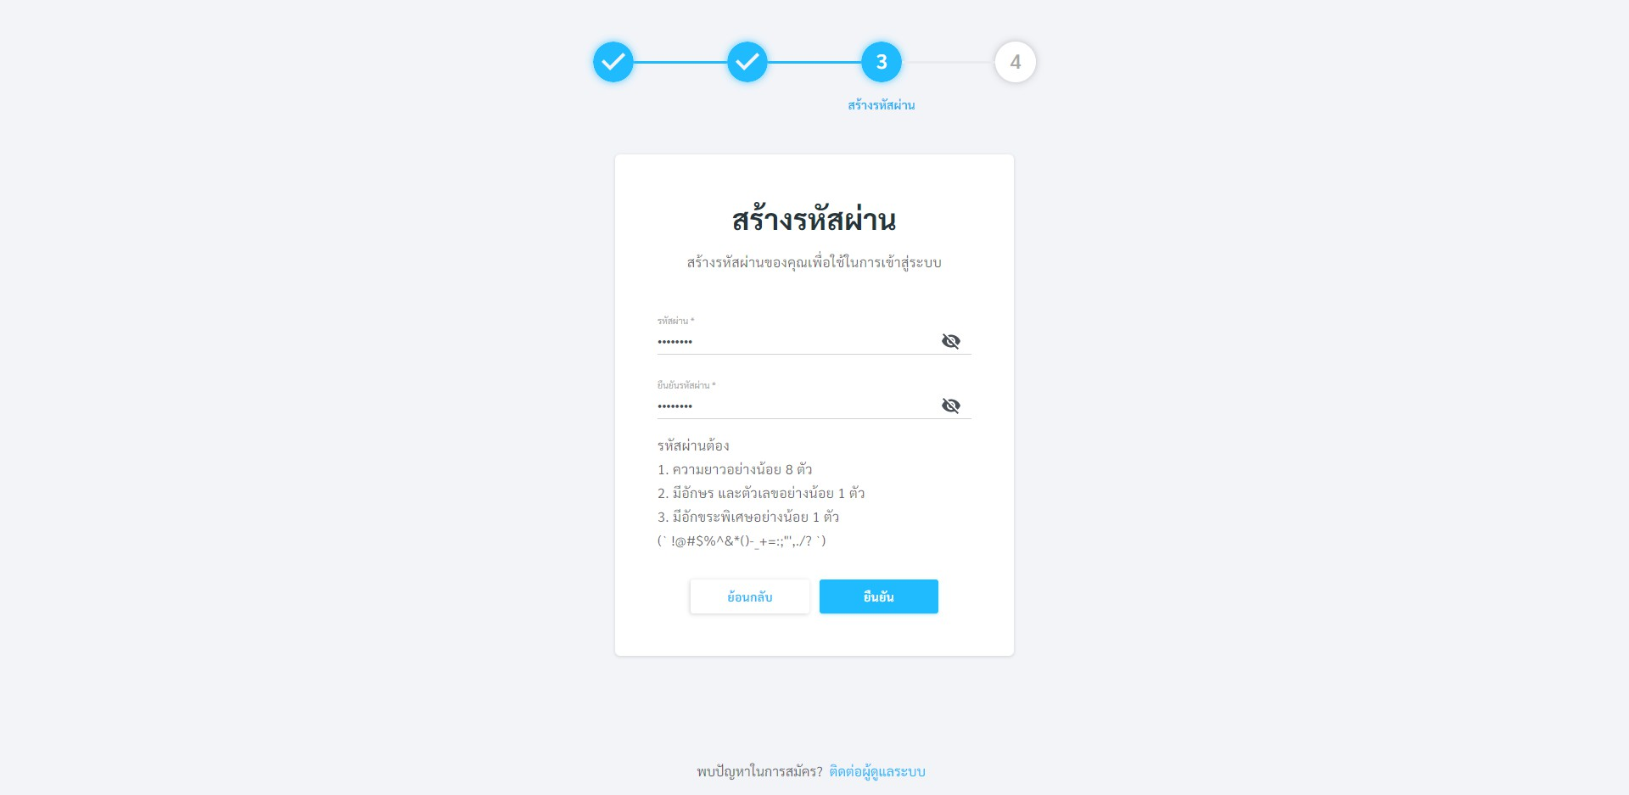
6. เมื่อกรอกข้อมูลส่วนบุคคลเรียบร้อยแล้วกดที่ปุ่มถัดไปเพื่อเข้าสู่หน้า สร้างรหัสผ่าน ผู้ใช้งานสร้างรหัสผ่านโดยมีเงื่อนไข
1) ความยาวอย่างน้อย 8 ตัว 2) มีอักษร และตัวเลขอย่างน้อย 1 ตัว 3) มีอักขระพิเศษอย่างน้อย 1 ตัว
เมื่อตรวจสอบแล้วผ่านเงื่อนไขกดยืนยันเพื่อสร้างรหัสผ่าน

Slide 30
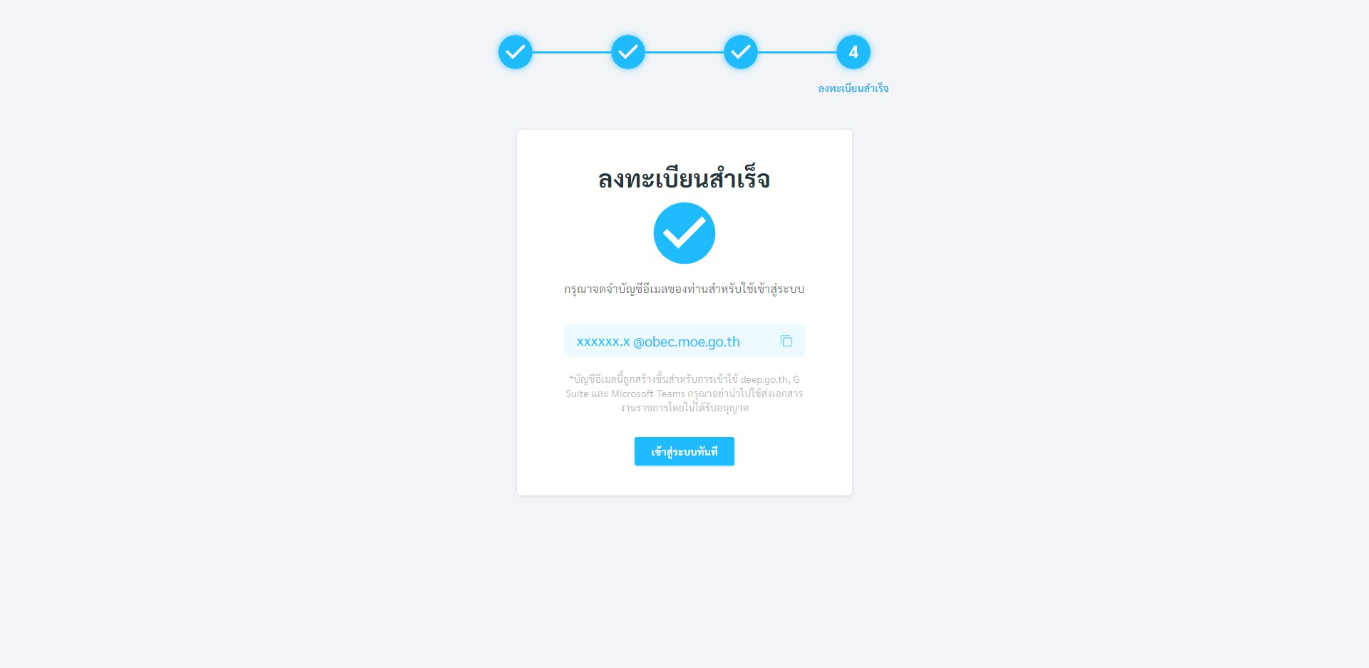
7. เมื่อผ่านเงื่อนไขการตั้งรหัสแล้วผู้ใช้งานลงทะเบียนสำเร็จ สามารถเข้าสู่ระบบได้ทันที
และควรคัดลอกอีเมลเก็บเอาไว้เพื่อใช้ในการเข้าระบบครั้งถัดไป

Slide 31

THANKS
www.deep.go.th

Slide 32

ฟอร์มเปลี่ยนบทบาทจาก ครูเป็นผู้ดูแลระบบโรงเรียน หรือนายทะเบียนสารสนเทศ ในโครงการ DEEP
http://gg.gg/deep-c1

Slide 34

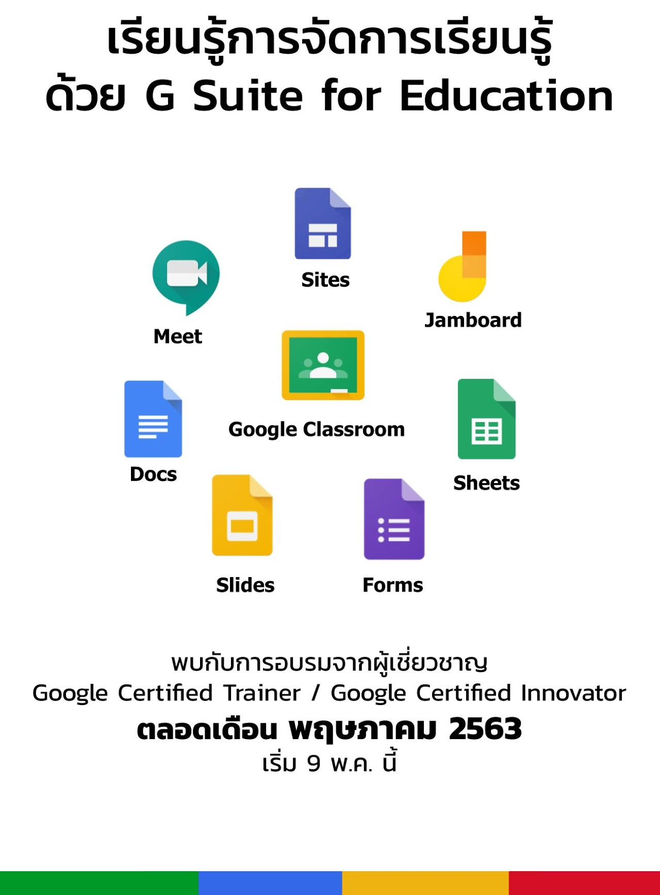
การจัดการเรียนการสอนออนไลน์ด้วย Google G Suite
https://gsuite.moe.go.th/

Slide 36
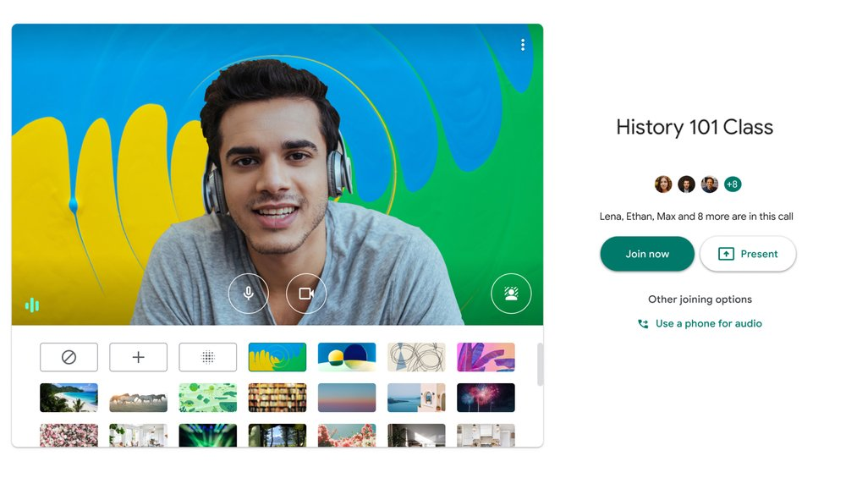
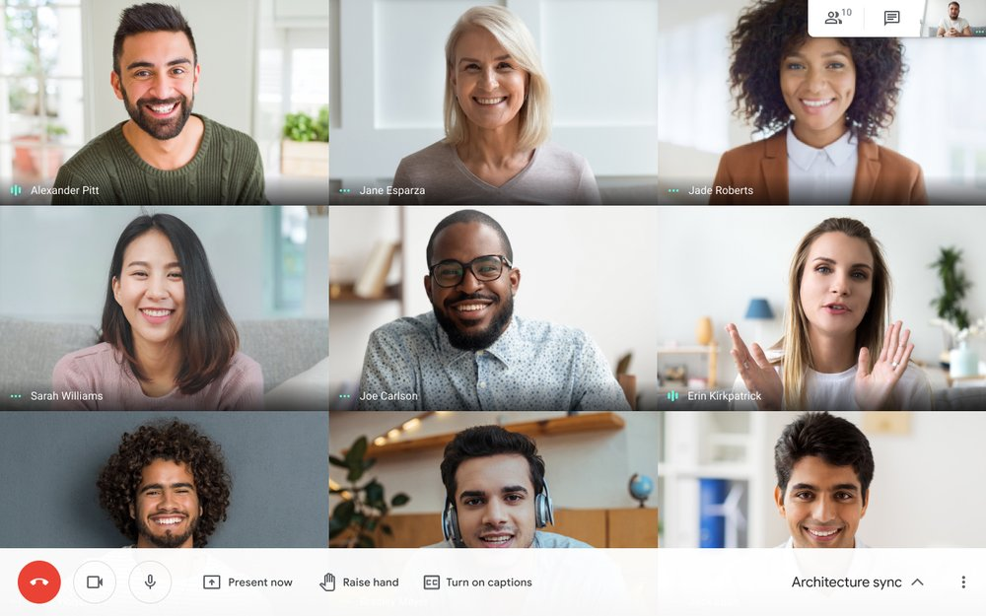
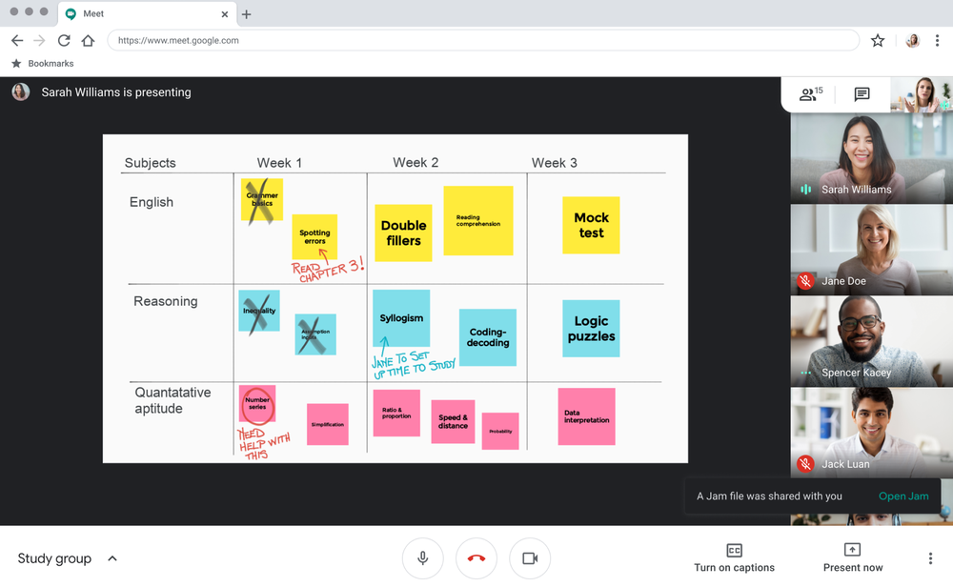
Meet features help engage students and moderate classes
✋Hand raising
🔇Mute all
🖍️Digital whiteboard
🏝️Custom backgrounds
😄Larger tiled-view
🔑New knocking and access controls
🔒Lock presentation screen & chat
Notes:
https://www.blog.google/outreach-initiatives/education/new-meet-features-for-edu?fbclid=IwAR1SsWxDkFFE0BTblRqeaCwmumiVMiS9H5QNsnwUC-PwU04ZQbnADpjb4IQ

Slide 37
Template

Slide 38
นายอดิศักดิ์ มหาวรรณ
089-6372275

Slide 39
http://krukob.com/web/1-147/?fbclid=IwAR2ZRrNdWOlAN6lOMo8dIW37lZfKvBEkTTgj4DWQqPY2ehLimDBZ9CSjyDA

